Slide 1
Программа BLAST
МФК «Биоинформатика» 3 апреля 2019
С.А. Спирин по прошлогодней презентации А.В. Алексеевского

Slide 2
Повторение: вес выравнивания
Нуклеотидные последовательности (один из вариантов): за совпадение +2, за несовпадение -3,
штраф за первый гэп 5, за каждый следующий 2 (аффинный штраф)
First TGGAGTAACCAT--TTGGAGCTAGCCG
|||..|||||.| |.||||..|||||
Second TGGGATAACCTTTATAGGAGTCAGCCG

Slide 3
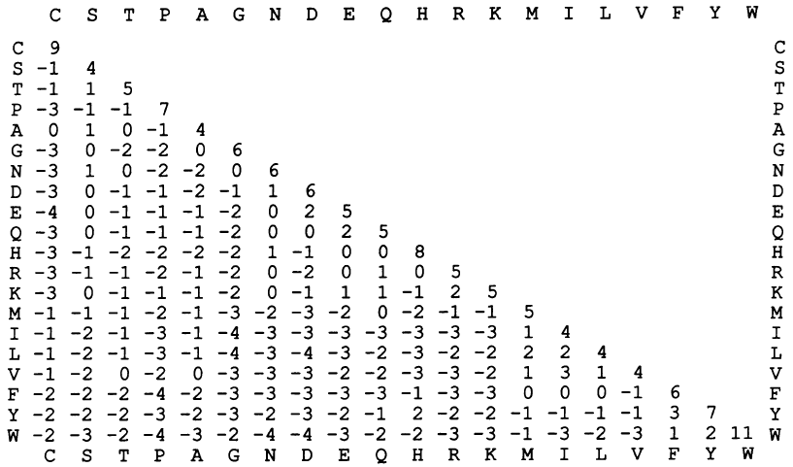
Последовательности белков. Матрица весов аминокислотных замен BLOSUM 62
Штраф за 1-ый гэп - 11, за каждое продолжение - 1
Треугольная (симметричная)
матрица

Slide 4
Штрафы за концевые гэпы. Сравните два выравнивания: без штрафов за концевые гэпы и с ними
Рис. 1. Выравнивание с нулевыми штрафами за концевые гэпы
Рис. 2. Выравнивание с ненулевыми штрафами за концевые гэпы

Slide 5
Штрафы за концевые гэпы
First TT--TGGAGTAACCAT--TTGGAGCTAGCCG--TT
|||..|||||.| |.||||..|||||
Second --AATGGGATAACCTTTATAGGAGTCAGCCGAA--
Три типа гэпов:
1. Внутренние: между сопоставлениями букв
2. «Концевые в узком смысле»: гэпы левее самой левой или правее самой правой буквы той же последовательности
3. «Концевые в широком смысле»: гэпы левее самого левого или правее самого правого сопоставления букв.

Slide 6
Локальное выравнивание
Находим по участку в первой и второй последовательностях
Выравниваем эти участки
Нахождение оптимального локального выравнивания эквивалентно нахождению оптимального глобального без штрафов за гэпы, концевые в широком смысле.

Slide 7
Когда какое выравнивание нужно?
Если мы уверены, что две последовательности гомологичны по всей длине, то глобальное, со штрафами за все гэпы.
Если одна последовательность — фрагмент гомолога другой, то тоже глобальное, но концевые (в узком смысле) гэпы следует не штрафовать или штрафовать вдвое-втрое меньше.
Если две последовательности содержат (относительно небольшие) гомологичные участки, то локальное.

Slide 8
BLAST – программа поиска последовательностей, похожих на данную
“Basic Local Alignment Search Tool”

Slide 9
Задача поиска
Последовательность белка несет мало информации
Больше информации можно получить из сравнения последовательностей определение гомологии белков, предсказание функции, реконструкция филогении, …..
Для сравнения последовательности надо выровнять
О гомологичности судят по степени сходства последовательностей
Численное выражение степени сходства — вес выравнивания
Критерий гомологичности: сходство такое, какое не могло бы быть получено случайно
Важная задача: поиск гомологичных последовательностей среди всех известных

Slide 10
Формулировка задачи поиска по сходству Дано: 1) последовательность белка; 2) банк последовательностей, например, Uniprot или часть его, состоящая из всех белков бактерий Требуется: получить список белков (или их доменов), гомологичных данному белку Решение: список последовательностей со сходством больше порога порог должен отражать степень неслучайности

Slide 11
Решение
Для каждой банковской последовательности строим выравнивание с данной последовательностью
По выравниванию решаем, гомологичны ли белки
Если да, то дописываем в список находок
Локальное или глобальное выравнивание?
Две проблемы
1) справится ли компьютер
2) как принять решение о гомологичности

Slide 12
Время работы для выравнивания входной последовательности с каждой банковской
Предположения
Uniprot N = 100 млн посл-й по m = 340 aa в каждой
сегодня ~100 млн в TrEMBL и 500 тыс. в SwissProt
средняя длина 340 aa
входная посл-ть длиной 1000 aa
в формуле для числа операций, необходимых для одного выравнивания, C·n·m константа C = 10
процессор выполняет 30 млн арифметических операций в сек.
Расчет
Число операций N·C·n·m = 10⁸ ·10 ·10³ ·340 = 3,4·10¹⁴
Время работы 3,4·10¹⁴ /3·10⁷ сек = 10⁷ сек = 3000 часов
На кластере с 1000 процессорами время поиска 3 часа …..
ЯВНО НЕ УДОВЛЕТВОРИТЕЛЬНО

Slide 13
BLAST. Быстрый эвристический алгоритм поиска
BLAST сначала отбирает те последовательности и места (номер остатка) в них, с которых имеет смысл начать строить выравнивание The central idea of the BLAST algorithm is that a statistically significant alignment is likely to contain a high-scoring pair of aligned words.
Для этого индексируются все слова небольшой длины (W = 6 по умолчанию) во всех последовательностях Uniprot!

Slide 14
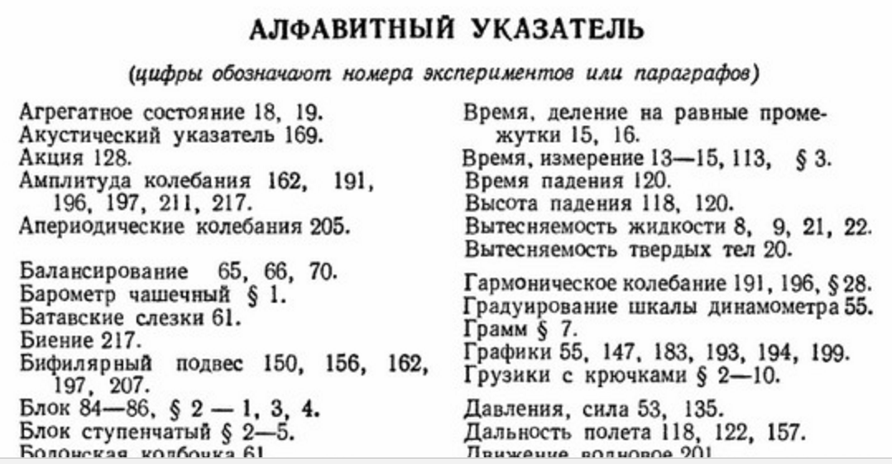
Индекс – то же, что алфавитный указатель страниц

Slide 15
Программа создает таблицу
Слово
AMNNRA
……………
FALTGG
Где встречается
PPP_ECOLI 51, 237; QQQ_HUMAN 976; SSS_DROME 17, 111; ……
…………
…………

Slide 16
Составим список слов длины W из входной последовательности
Входная последовательность (query): QLGVKAGW
Пусть длина слова W = 3
два слова считаются похожими, если вес выравнивания слов больше или равен T = 13
Шаг 1: запомним все слова длины W во входной последовательности: QLG LGV GVK VKA KAG AGW
Шаг 2: Расширим список, добавив похожие слова: GAK GTK GGK GLK аналогично для других слов
GVK 18
GAK 16
GIK 16
GGK 14
GLK 13
GNK 12
GRK 11
GEK 11
GDK 11
Для каждого слова указан вес выравнивания с GVK

Slide 17
Отбор банковских последовательностей для выравнивания
Шаг 3: По хэш таблице составляем список всех находок слов входной последовательности в Uniprot. Сортировка – по AC и номеру позиции
Для отбора последовательности необходимы ДВА слова на расстоянии ≤ A ( A = 20) причем на ОДНОЙ ДИАГОНАЛИ (след. слайд)
Входное слово | Последова-тельность (AC) | Номер остатка | Берем ли для выравнивания
GVK | QSTFU24 | 127 | Нет, если только одно совпадение
GVK | ASTRLR1 | 11 | Нет, так как расстояние между словами во входной последовательности не равно расстоянию в банковской последовательности
AGW | ASTRLR1 | 42
GLK | Q42FU2 | 543 | Нет, если только одно совпадение
……..
QLG | STUF2A4 | 237 | Берем, так как расстояние между словами во входной последавательности равно расстоянию в банковской последовательности
AGW | STUF2A4 | 242
GLK | QSTFU24 | 32

Slide 18
Отбор последовательности: два слова на одной диагонали на расстоянии меньше A (зеленые)
Database sequence
Query
A
Ungapped extension if:
2 "Hits" are on the same diagonal but at a distance less than A
Database sequence
Query
A
Extension using dynamic programming
limited to a restricted region
limited through a score drop-off threshold

Slide 19
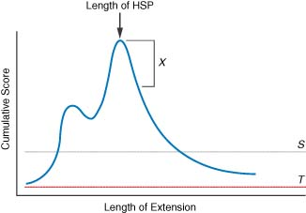
Выравнивание начинается с найденных слов в две стороны
Выравнивание начинается с найденных слов в две стороны
Сначала продолжается без гэпов.
Критерий остановки см. на рис.
Затем полученные выравнивания объединяются с гэпами
X= significance decay
S= min. score to return a BLAST hit
T= neighborhood score threshold

Slide 20
Роль длины слова. Мой эксперимент
Вход: последовательность из 466 остатков
NCBI BLAST (https://blast.ncbi.nlm.nih.gov/)
Область поиска:
Swissprot, белки из бактерии
Параметры, кроме wordsize, по умолчанию. В частности, порог E-value = 10
W = 6
Найдено 16 последовательностей, в них 18 находок
8 находок с E < 0.001
Время работы сервиса NCBI – менее одной минуты
W = 2
Найдено 69 последовательностей, в них 75 находок
12 находок с E < 0.001
Время работы сервиса NCBI – около 35 мин

Slide 21
Программа BLAST. Оценка находок
Результатом работы BLAST является список находок
Каждая находка представляет из себя локальное выравнивание входной последовательности и банковской
Выравнивание имеет вес, чем больше вес – тем лучше находка.
Есть много матриц весов; можно менять и штрафы за индели
Как оценить, может ли выравнивание с таким весом быть получено случайно?

Slide 22
BLAST
Для каждой находки BLAST вычисляет т.н. E-value
E-value это математическое ожидание числа находок с таким же или большим весом выравнивания в банке случайных последовательностей того же размера, как Uniprot (или как тот банк, в котором велся поиск).
E-value зависит от объёма банка, в котором ведется поиск. Чем больше банк, тем больше шансов найти в нем выравнивание с данным или большим весом
E-value < 0.001 можно интерпретировать как вероятность того, что находка ошибочная
Карлин и Альтшуль (Karlin & Altschul, Methods for assessing the statistical significance of molecular sequence features by using general scoring schemes, Proc. Natl. Acad. Sci. USA Vol. 87, pp. 2264-2268, 1990) решили математическую задачу, позволяющую рассчитать E-value, не проводя эксперименты с поиском в случайном банке.
Формула: E-value = L_{query} · L_{bank} ·K · Exp(– Score ·λ) Параметры K и λ зависят от матрицы замен и штрафов за гэпы.

Slide 23
Нормализованный вес (в битах)
B = Bit-score = (λ · Score – ln K) / ln 2
Тогда E-value = L_{query} · L_{bank} / 2 ^{B}
Нормализованный вес для выравниваний без гэпов не зависит от матрицы весов и штрафов
Увеличение веса на 1 бит означает «уменьшение неопределённости вдвое», то есть вдвое меньшую вероятность получить выравнивание с таким же весом по случайным причинам.

Slide 24
Входные параметры BLAST

Slide 25
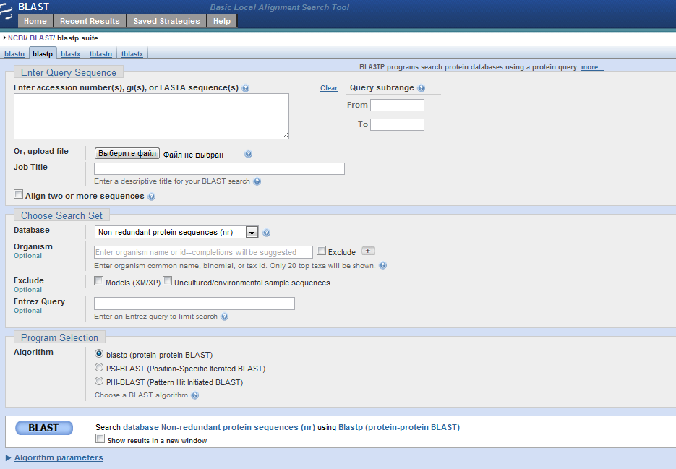
http://blast.ncbi.nlm.nih.gov/ → blast
вводим последовательность
база данных
организм (если надо ограничить)
дополнительные параметры

Slide 26
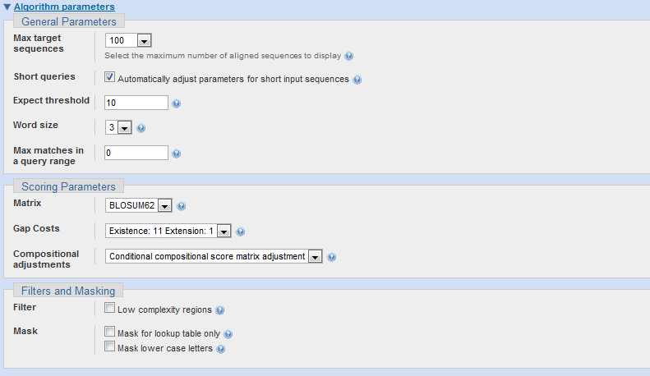
Параметры сервиса
максимальный размер выдачи
порог на E-value
параметры выравнивания
борьба с «участками малой сложности»

Slide 27
Участок малой сложности
Определяется как участок с смещенным составом (biased composition)
• Гомополимерные участки
• Короткие повторы
• Перепредставленность отдельных остатков
Может мешать анализу последовательностей
BLAST опирается на равномерное распределение частот аминокислотных остатков
Обычно ведет к ложным предсказаниям (false positives)
Лучше использовать «Compositional adjustments» (по умолчанию включен)

Slide 28
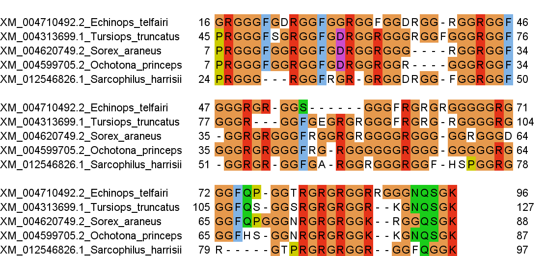
Пример участка малой сложности: GAR (глицин-аргинин богатый) домен

Slide 29
Что выдает BLAST?
Набор последовательностей, сходных с входной последовательностью
Для каждой находки приведены:
E-value (“Expect”), Bit Score и Score
Процент идентичности, сходства (Positives) и пробелов (Gaps) в выравнивании
Локальное выравнивание
Информация о найденной последовательности

Slide 30
Длина найденного белка
Length=129 Number of matches=1
Score = 78.6 bits (192), Expect = 9e-15, Method: Compositional matrix adjust.
Identities = 34/73 (47%), Positives = 50/73 (68%), Gaps = 0/73 (0%)
Query 17 YRLEEVQKHNNSQSTWIIVHHRIYDITKFLDEHPGGEEVLREQAGGDATENFEDVGHSTD 76
Y EEV +H W+I++ ++Y+I+ ++DEHPGGEEV+ + AG DATE F+D+GHS +
Sbjct 11 YTHEEVAQHTTHDDLWVILNGKVYNISNYIDEHPGGEEVILDCAGTDATEAFDDIGHSDE 70
Query 77 ARALSETFIIGEL 89
A + E IG L
Sbjct 71 AHEILEKLYIGNL 83
Вес в битах
Вес
E-value
Число сходных “букв”
Число символов гэпа
Число совпадений
Длина выравнивания
Выравнивание локальное! В данном случае участок 17–89 запроса выровнен с участком 11–83 находки (а вся находка длиной 129 — заметно больше!).

Slide 31
Выдача BLAST
Четыре части:
* заголовок (ссылка на программу, длина запроса, по какому банку и т.д.)
* список находок
* выравнивания
* справочная информация (параметры поиска и др.)
Обычно BLAST используют через веб-интерфейс (самый известный — на сайте NCBI), где выдача программы тем или иным способом перерабатывается в систему веб-страниц, часто с графическими элементами.

Slide 32
Выдача BLAST (фрагмент — верхняя часть списка находок)
Database: Non-redundant UniProtKB/SwissProt sequences
471,513 sequences; 178,057,232 total letters
Query=
Length=60
Score E Max
Sequences producing significant alignments: (Bits) Value ident
P00174.4 RecName: Full=Cytochrome b5 128 3e-39 100%
P00172.3 RecName: Full=Cytochrome b5 117 4e-35 85%
P00171.3 RecName: Full=Cytochrome b5 115 2e-34 83%
P00167.2 RecName: Full=Cytochrome b5; AltName: Full=Microsomal... 115 4e-34 83%
P00173.2 RecName: Full=Cytochrome b5 114 1e-33 82%
P56395.2 RecName: Full=Cytochrome b5 114 1e-33 82%
P00169.4 RecName: Full=Cytochrome b5 114 1e-33 82%
P00168.2 RecName: Full=Cytochrome b5 112 2e-33 82%
P00170.3 RecName: Full=Cytochrome b5 111 1e-32 78%
Q9CQX2.1 RecName: Full=Cytochrome b5 type B; AltName: Full=Cyt... 99.4 1e-27 72%
P04166.2 RecName: Full=Cytochrome b5 type B; AltName: Full=Cyt... 98.6 2e-27 72%
O43169.2 RecName: Full=Cytochrome b5 type B; AltName: Full=Cyt... 94.4 9e-26 67%
Q5RDJ5.2 RecName: Full=Cytochrome b5 type B; AltName: Full=Cyt... 93.6 2e-25 65%
Q9V4N3.1 RecName: Full=Cytochrome b5; Short=CYTB5 92.0 5e-25 71%
P49096.1 RecName: Full=Cytochrome b5; Short=CYTB5 84.3 5e-22 66%
P49098.1 RecName: Full=Cytochrome b5 83.2 2e-21 54%
O04354.1 RecName: Full=Cytochrome b5 81.6 6e-21 53%
Q9HFV1.1 RecName: Full=Cytochrome b5 80.5 2e-20 55%
Q9ZWT2.1 RecName: Full=Cytochrome B5 isoform D; Short=AtCb5-D;... 80.1 3e-20 51%
P49100.2 RecName: Full=Cytochrome b5 79.3 5e-20 54%
Q42342.2 RecName: Full=Cytochrome b5 isoform E; Short=AtCb5-E;... 79.0 9e-20 55%
Q9P5L0.2 RecName: Full=Probable cytochrome b5 79.0 1e-19 55%
P49099.1 RecName: Full=Cytochrome b5, seed isoform 77.4 3e-19 51%
P40934.1 RecName: Full=Cytochrome b5 77.0 4e-19 54%
Q9USM6.1 RecName: Full=Probable cytochrome b5 2 75.9 1e-18 60%
Q9Y706.1 RecName: Full=Cytochrome b5 75.5 2e-18 53%
O48845.1 RecName: Full=Cytochrome b5 isoform B; Short=AtCb5-B;... 74.7 3e-18 50%

Slide 33
Нуклеотидные банки
Всё предыдущее относилось в основном к программе BLASTP из пакета BLAST, предназначенной для поиска гомологов белков в банке белковых последовательностей
Есть прямой аналог для нуклеотидных последовательностей (ДНК и РНК), называемый BLASTN. Но:
Поиск по гомологии для ДНК/РНК вообще гораздо менее надёжен, чем для белков (потому что выравнивания получаются хуже: из четырёх букв чаще возникают случайные совпадения, и нет таких информативных матриц замен, как для белков).
К тому же, чтобы получить реальное ускорение, длина слова в BLASTN была вначале поставлена равной 11, что отсекало значительную часть даже тех гомологов, выравнивания которых достоверно отличались от случайных
Поэтому программа BLASTN была разделена на две: Megablast с длиной слова 28 для быстрого поиска последовательности по фрагменту и собственно BLASTN. Последним, если поставить длину слова поменьше (7 хотя бы), можно искать гомологи некодирующих фрагментов ДНК и РНК.

Slide 34
Нуклеотидные банки (продолжение)
Для поиска кодирующих последовательностей в нуклеотидных банках используется программа TBLASTN, которая формально транслирует каждую банковскую последовательность «в шести рамках» (то есть переводит её в шесть аминокислотных последовательностей). (Понятно, почему шесть? Если нет, подумайте…) Запросом служит белок, а целью — найти в банке последовательнсоти, кодирующие его гомологи.
Для поиска кодирующих участков в данной последовательности ДНК используется программа BLASTX. Она ищет в белковом банке белки, похожие на то, что закодировано в запросе.
Наконец, создана (но редко используется) программа TBLASTX, для которой и запрос — нуклеотидная последовательность, и банк нуклеотидный. Она ищет в банке участки, кодирующие что-то похожее на то, что закодировано в запросе, и делает это, выполняя 6×6 = 36 сравнений для каждой банковской последовательности…
Больше подробностей — на сайте NCBI: https://blast.ncbi.nlm.nih.gov/Blast.cgi?CMD=Web&PAGE_TYPE=BlastDocs

